Slide 1
Теория вероятностей и математическая статистика. Лекция 7
Преподаватель:
к.т.н., доцент каф ЭСВМ
Елена Владимировна Сидорова
E-mail:
TV.09.03.02.NNTU@yandex.ru
Аттестация:
экзамен

Slide 2
Закон больших чисел и предельные теоремы

Slide 3
Совокупное действие большого числа случайных факторов приводит к результату, почти не зависящему от случая.
Другими словами,
при большом числе случайных величин их средний результат перестает быть случайным и может быть предсказан с большой степенью определенности.

Slide 4
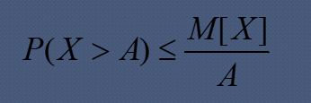

Неравенство Маркова
Если случайная величина Х принимает только неотрицательные значения и имеет математическое ожидание, то для любого положительного числа А верно неравенство
или для противоположного события
Неравенство Маркова применимо и к дискретным, и к непрерывным случайным величинам.

Slide 5
Неравенство Маркова
Задача:
Среднее число вызовов, поступающих на станцию скорой помощи в течение часа, равно 300. Оценить вероятность того, что в течение следующего часа число вызовов
а) превысит 400;
б) будет не более 500.

Slide 6
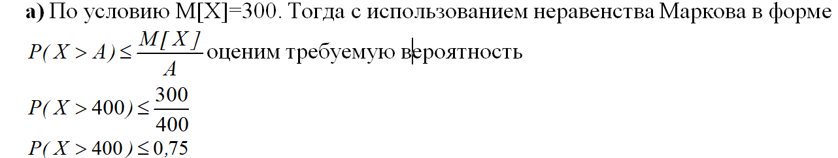
а) превысит 400;
Решение:

Slide 7
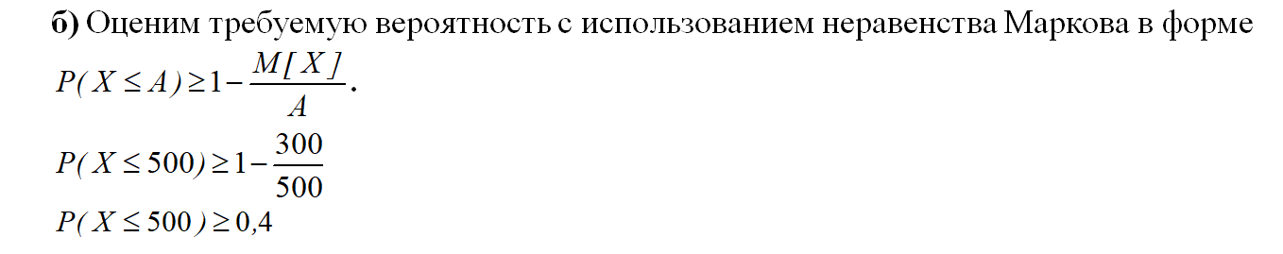
б) будет не более 500.

Slide 8
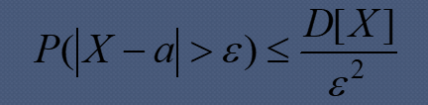
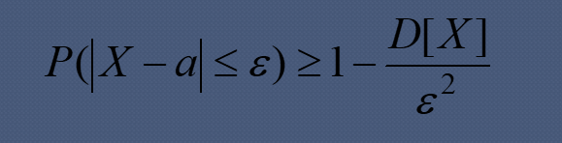
Неравенство Чебышева
Для любой случайной величины, имеющей математическое ожидание и дисперсию, справедливо неравенство Чебышева
или для противоположного события

Slide 9
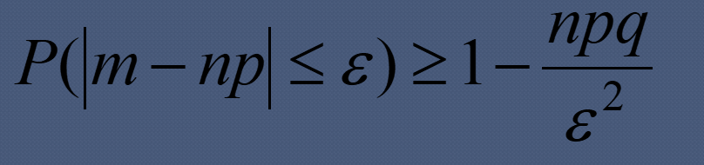
Частные случаи неравенства Чебышева
а) Для случайной величины Х=m, имеющей биноминальный закон распределения с матожиданием M[X]=np и дисперсией D[X]=npq :

Slide 10

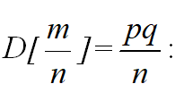
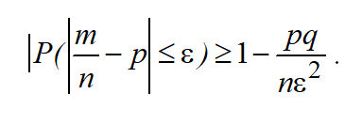
Частные случаи неравенства Чебышева
б) Для частости (относительной частоты) события в n независимых испытаниях, в каждом из которых оно может произойти с одной и той же вероятностью р=M[ ] и имеющей дисперсию

Slide 11
Неравенство Чебышева
Задача:
Средний расход воды на производстве составляет 1000 л в день, а среднее квадратическое отклонение σ этой величины не превышает 200 л.
Оценить вероятность того, что расход воды на производстве в любой выбранный день не превысит 2000 л.

Slide 12
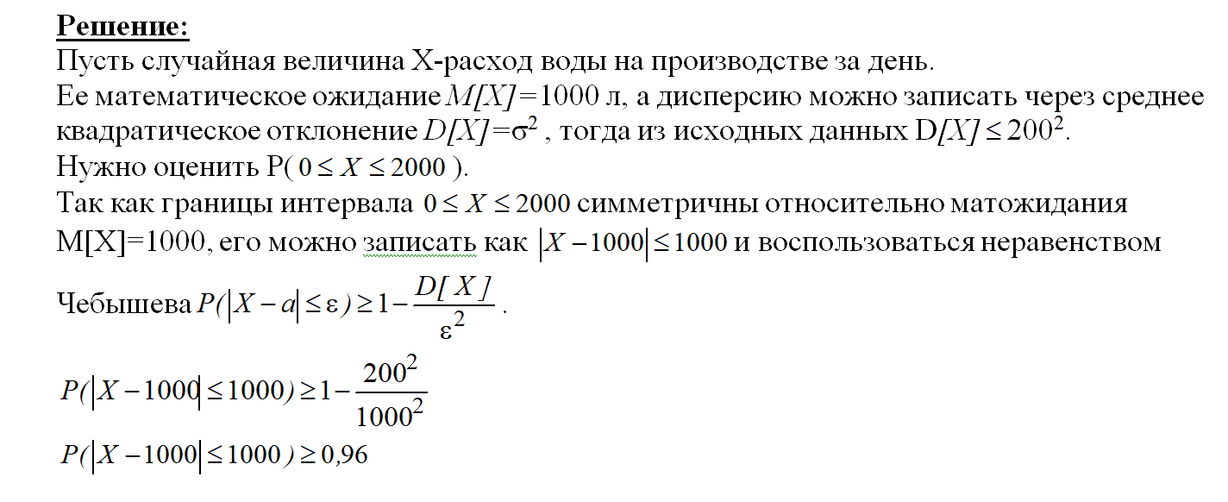
Неравенство Чебышева

Slide 13
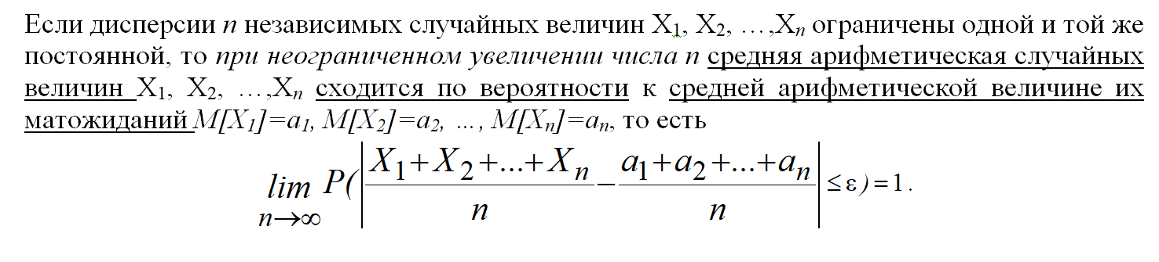
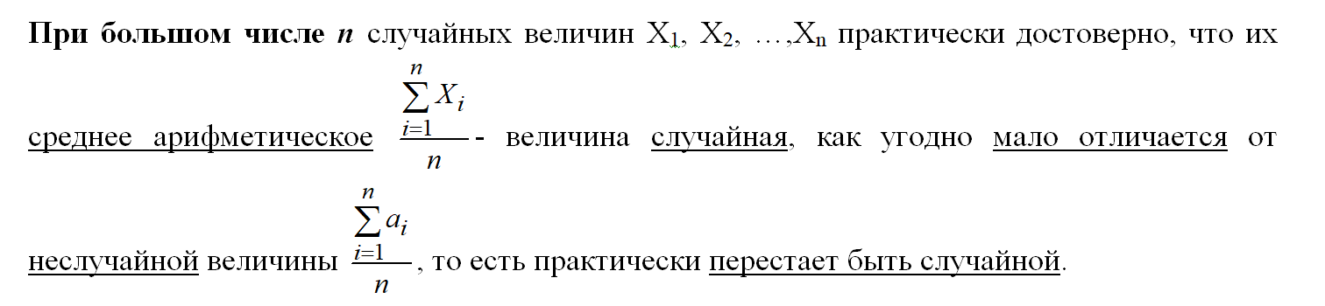
Закон больших чисел (теорема Чебышева)

Slide 14
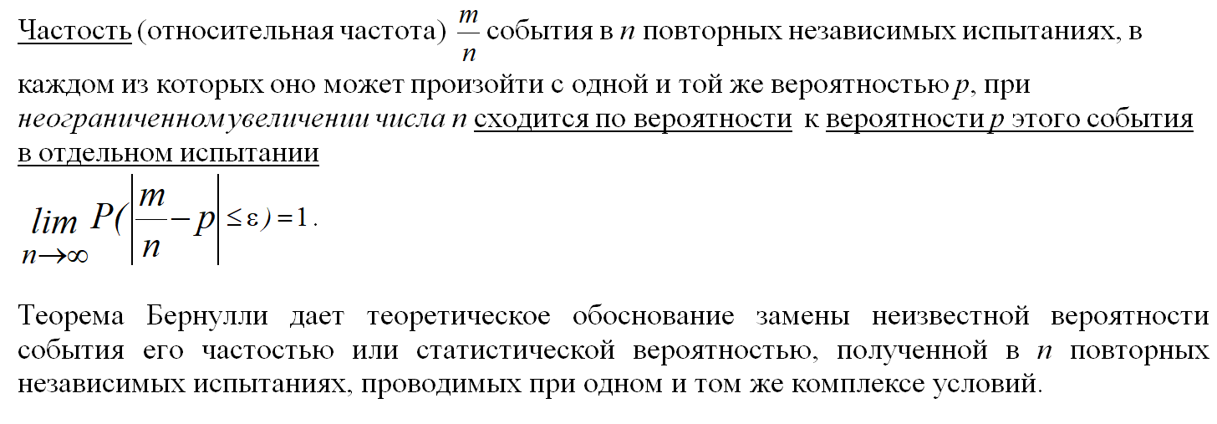
Теорема Бернулли

Slide 15
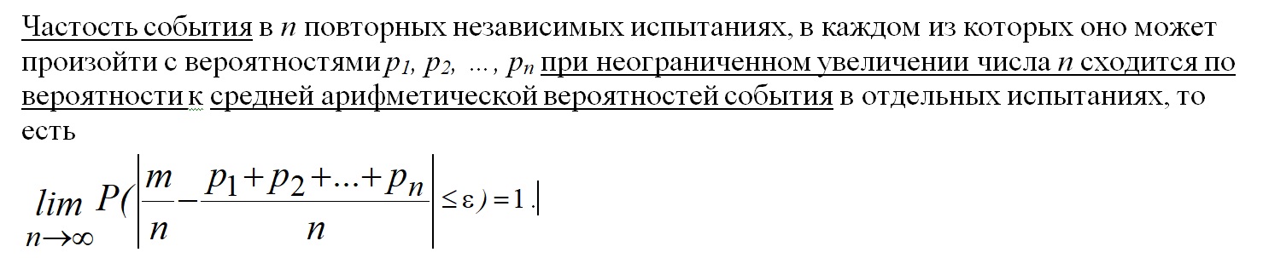
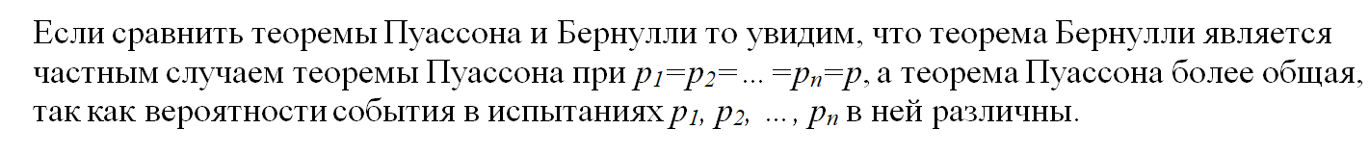
Теорема Пуассона

Slide 16
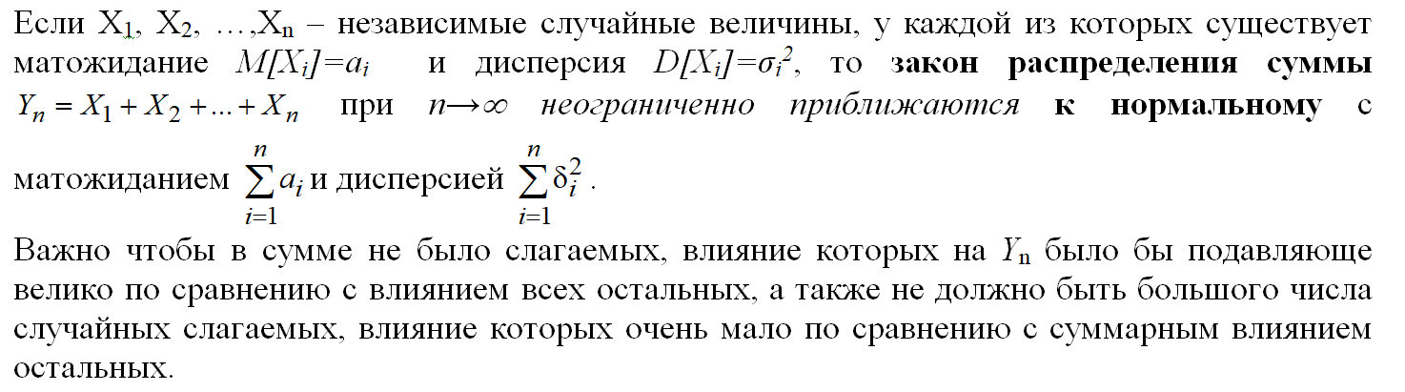
Центральная предельная теорема (теорема Ляпунова)

Slide 17
Важно!
Нормальный закон распределения является предельным законом, к которому при определенных условиях стремится сумма случайных величин с любыми законами распределения.

Slide 18
На сегодня все, всем спасибо за внимание!

